Slide 1
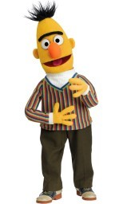
BERT: Pre-training of Deep Bidirectional Transformers for Language Understanding
Reporter: Jiakai Gu
Date: November 22, 2024

Slide 2
Toc
1、引言
2、BERT论文讲解
3、核心代码复现
4、BERT的创新点、影响、应用
5、BERT的局限性
6、BERT的后续发展
7、思考题
8、总结与归纳

Slide 3
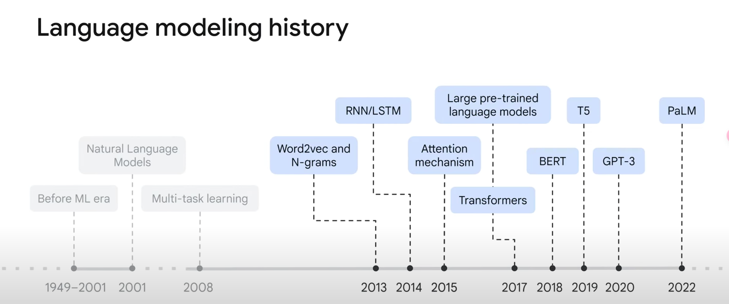
1、引言
语言模型的发展历史

Slide 4
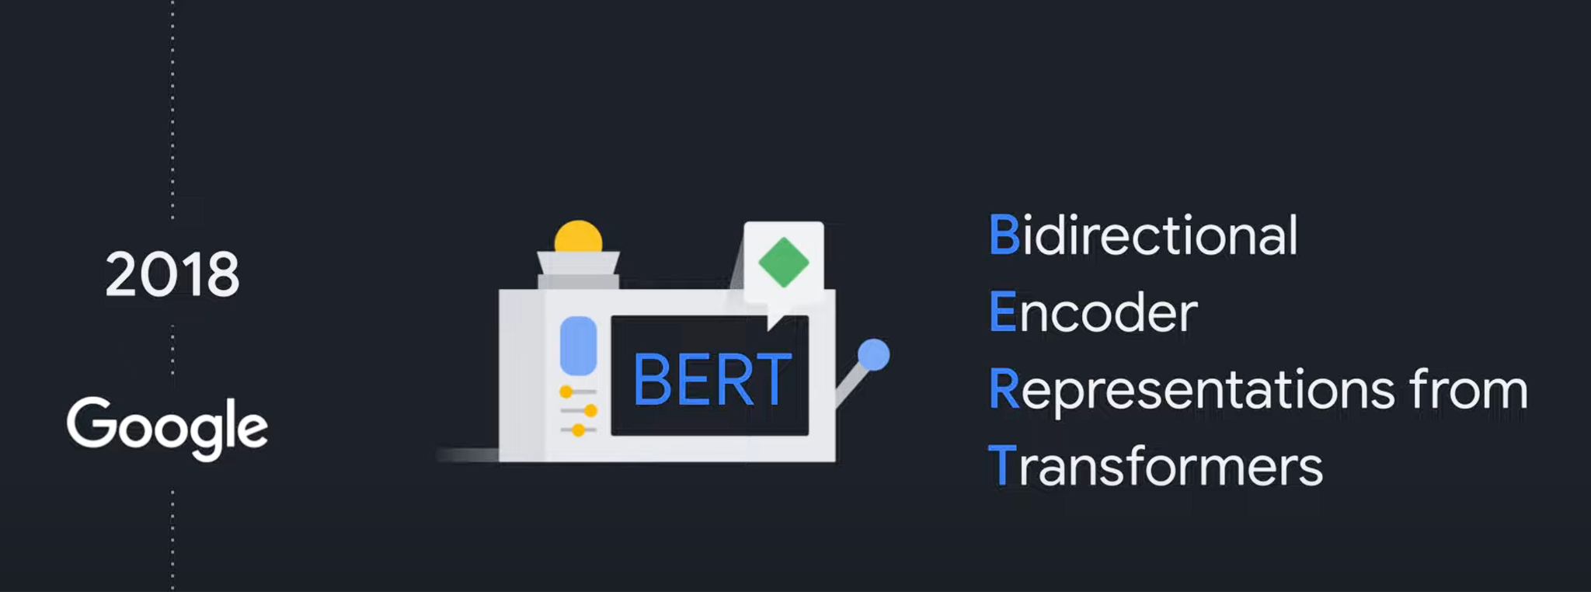
BERT模型问世

Slide 5
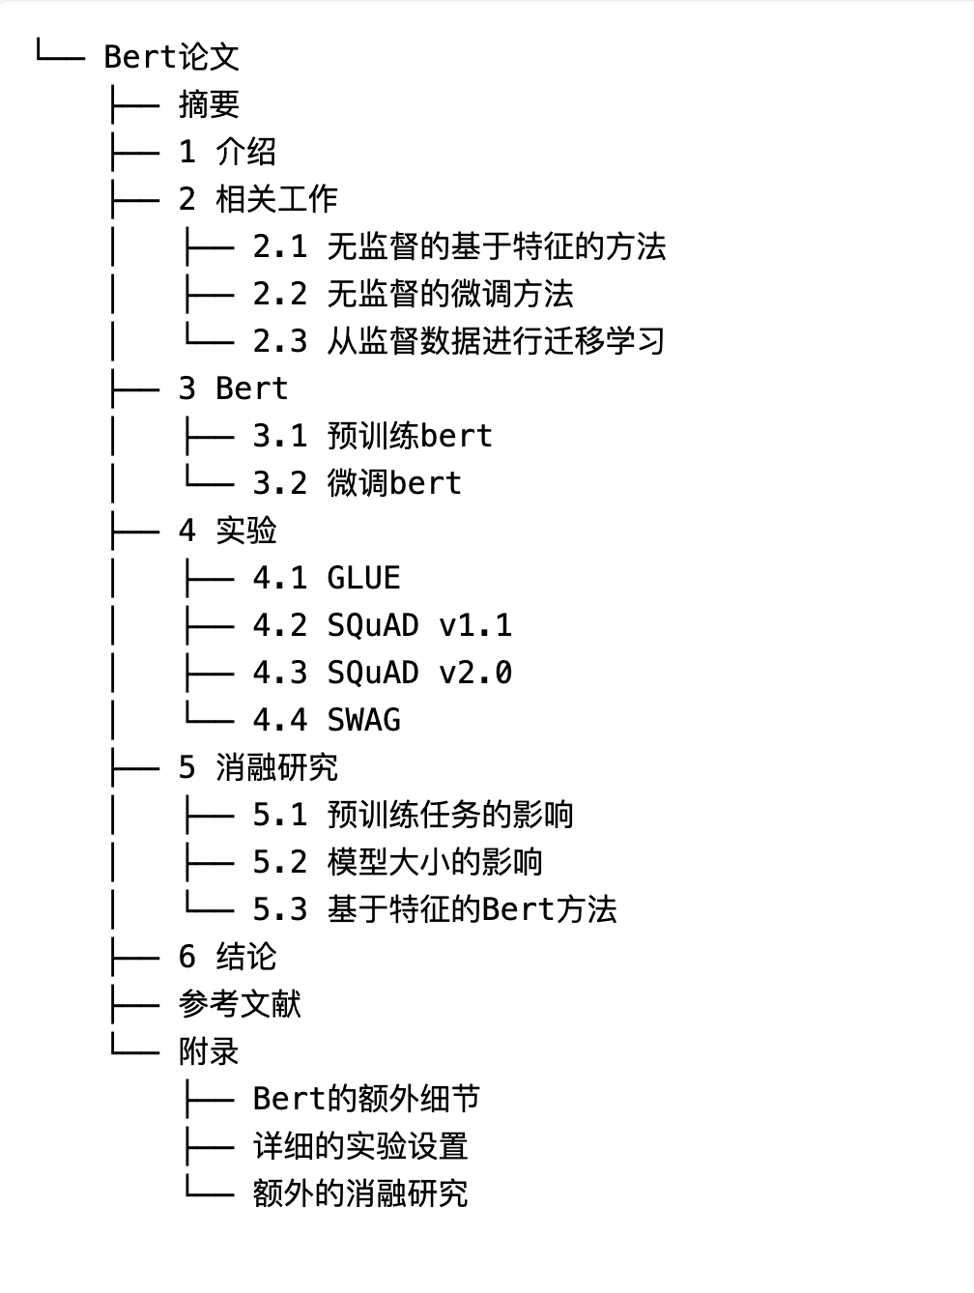
2、BERT论文讲解
BERT论文的大纲

Slide 6
2.1 摘要
基准测试提升：
GLUE: 80.5% (+7.7%)
MultiNLI: 86.7% (+4.6%)
SQuAD v1.1: 93.2% (+1.5%)
SQuAD v2.0: 83.1% (+5.1%)
1、双向语言表示（双向性）
2、只需添加一层输出即可微调
在11项NLP任务中，达到SOTA水平。

Slide 7
2.2 介绍
2、使用预训练模型在做特征表示的时候有两类策略
1)基于特征的：Elmo（RNN架构）对每一个下游任务，构造一个与之相关的神经网络，预训练的表示作为一个额外的特征，和输入一起输入进模型里面。希望特征已经有了比较好的表示，所以模型训练起来比较容易。【学到的特征+输入，得到很好的特征表达】
2)基于微调的：GPT，预训练模型放在下游任务上，只要改一点点就行了，模型预训练好的参数，在下游的数据上再进行微调一下。所有的权重根据新的数据进行微调。
3、提出BERT，BERT用来减轻之前提到的语言模型是单向的限制，用了带掩码的语言模型。
1、NLP任务分类
a.句子层面任务(sentence-level tasks)
建模句子之间的关系，如对句子情绪识别，两个句子之间的关系
b.词元层面任务(token-level tasks )
命名实体识别、QA

Slide 8
2.3 结论
使用无监督预训练很好，主要的贡献，将前人的结果，拓展到深的双向的架构上面，使得同样的预训练模型能处理大量的不一样的自然语言处理任务。
将ElMo【RNN】双向的想法和GPT使用Transformer合起来，就成为了BERT。
具体的改动：在做语言模型的时候不是预测未来，而是完形填空。
双向是一个非常有用的信息。

Slide 9
2.4 相关工作
非监督基于特征的工作，词嵌入、ElMo、......
非监督基于微调的工作，GPT，之前之后的一些工作
在有标号的数据上做迁移学习，自然语言推理和机器翻译。在NLP，似乎这一块并不是非常地理想，原因：
1）和其他任务差别大
2）数据量远远不够
BERT和之后的一系列工作，证明了在NLP上面需要用没有标号的大量数据集训练成的模型，效果比在有标号的相对小一点的数据集上训练模型效果更好。
同样一个想法，现在也在慢慢被计算机视觉采用。在大量的没有标号的数据集上训练出的模型，也可能比Imagenet 100万数据集上训练的可能效果更好。

Slide 10
2.5 BERT
模型的架构：多层的双向的transformer编码器。
调了三个参数：
L：transformer块的个数
H：隐藏层大小
A：自注意力机制中多头的头的个数
两个模型：
BERT-Base（12层，宽度768，头的个数12，总共可以学习的参数为1个亿）、
BERT-Large（24层，宽度1024，头的个数为16，可学习的参数3.4亿）
BERT-Base和GPT的模型大小差不多，BERT-Large用于刷榜。
1、实现细节：
两个步骤：1)预训练 2)微调
预训练，模型在没有标号的数据上训练；
微调时，BERT模型首先被初始化为预训练的权重，所有的权重在微调时都会被参与训练，每个下游任务都会创建一个新的BERT模型，用最早预训练好的BERT模型进行初始化，每个下游任务根据自己的数据训练自己的模型。

Slide 11
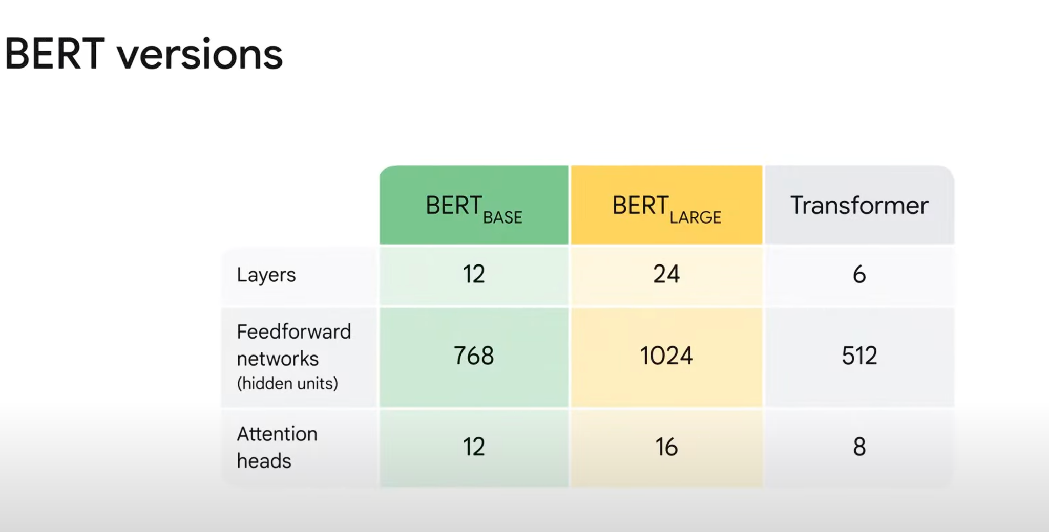
最初发布的BERT版本

Slide 12
预训练BERT
模型的架构：多层的双向的transformer编码器。
调了三个参数：
L：transformer块的个数
H：隐藏层大小
A：自注意力机制中多头的头的个数
两个模型：
BERT-Base（12层，宽度768，头的个数12，总共可以学习的参数为1个亿）、
BERT-Large（24层，宽度1024，头的个数为16，可学习的参数3.4亿）
BERT Base和GPT的模型大小差不多，BERT Large用于刷榜。
两个任务：
1、完形填空【MLM，Masked Language Model】
2、下一句预测【NSP，Next Sentence Prediction】
预训练语料库：
1、BooksCorpus（包含8亿个单词）
2、英文维基百科（包含25亿个单词）。对于维基百科的部分，只提取了文本段落，忽略了列表、表格和标题等内容
使用文档级别的语料库

Slide 13
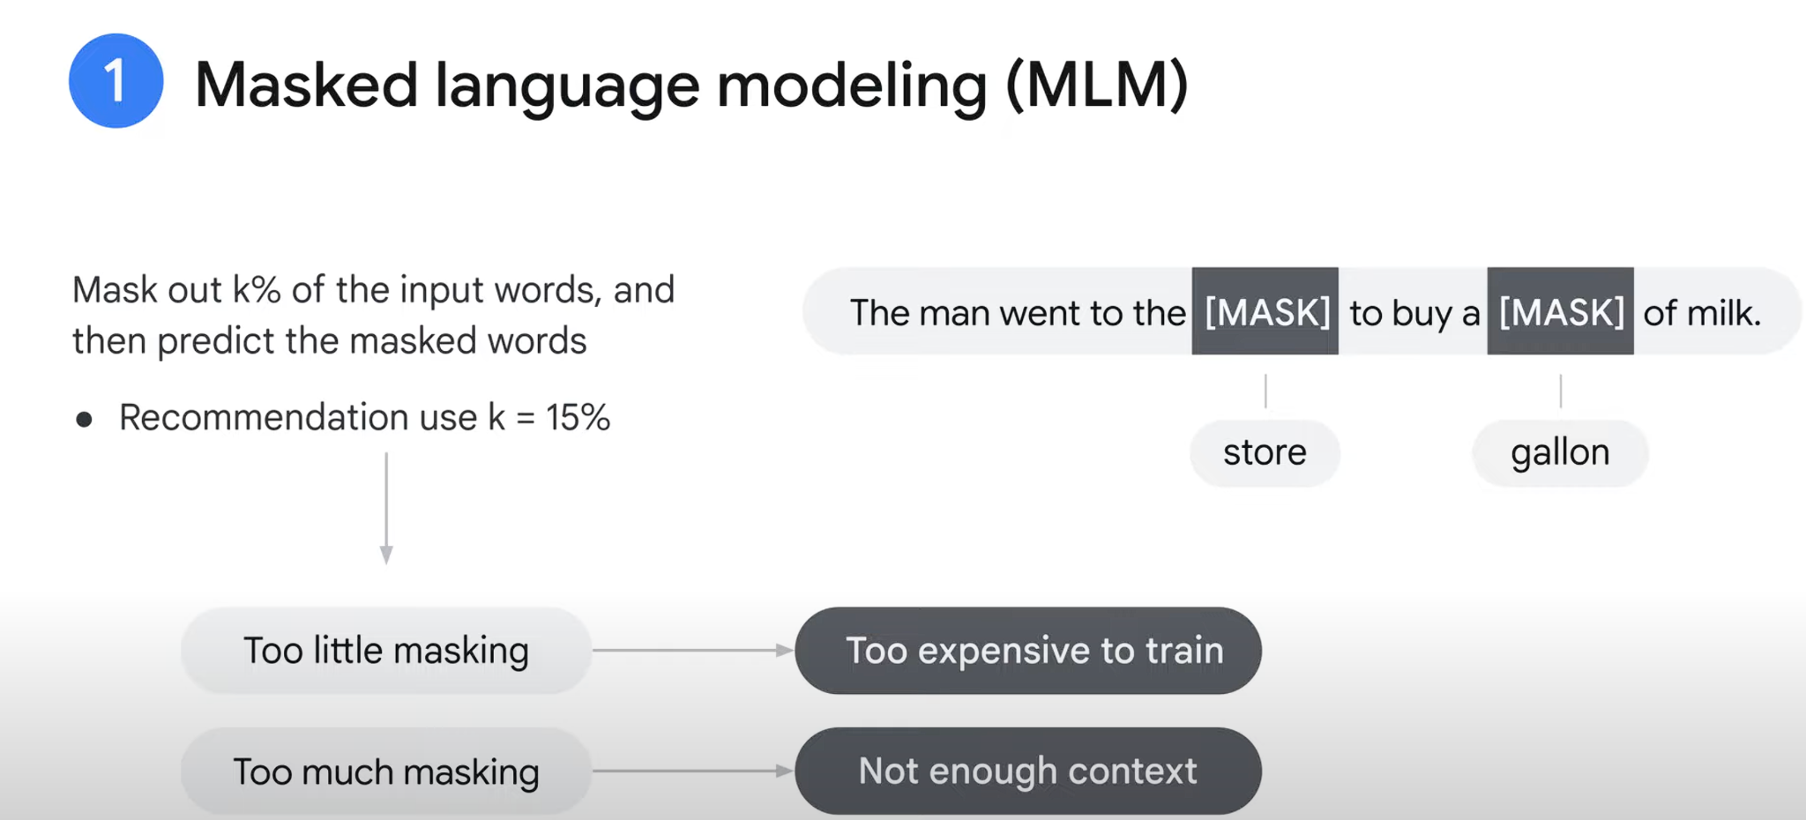
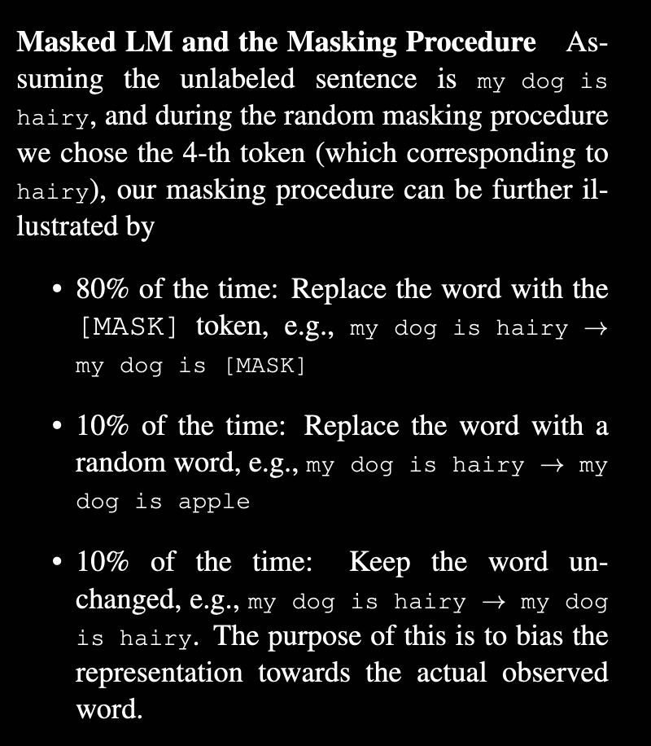
MLM任务

Slide 14
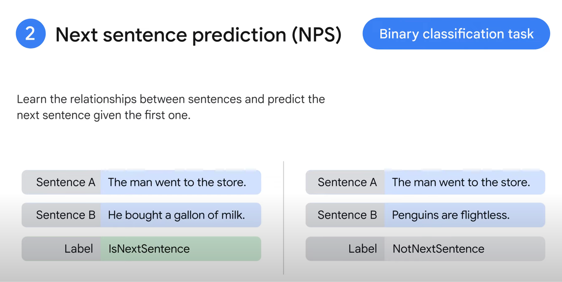
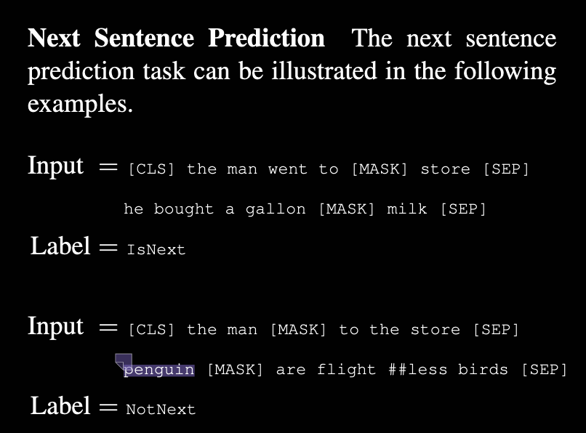
NSP任务

Slide 15
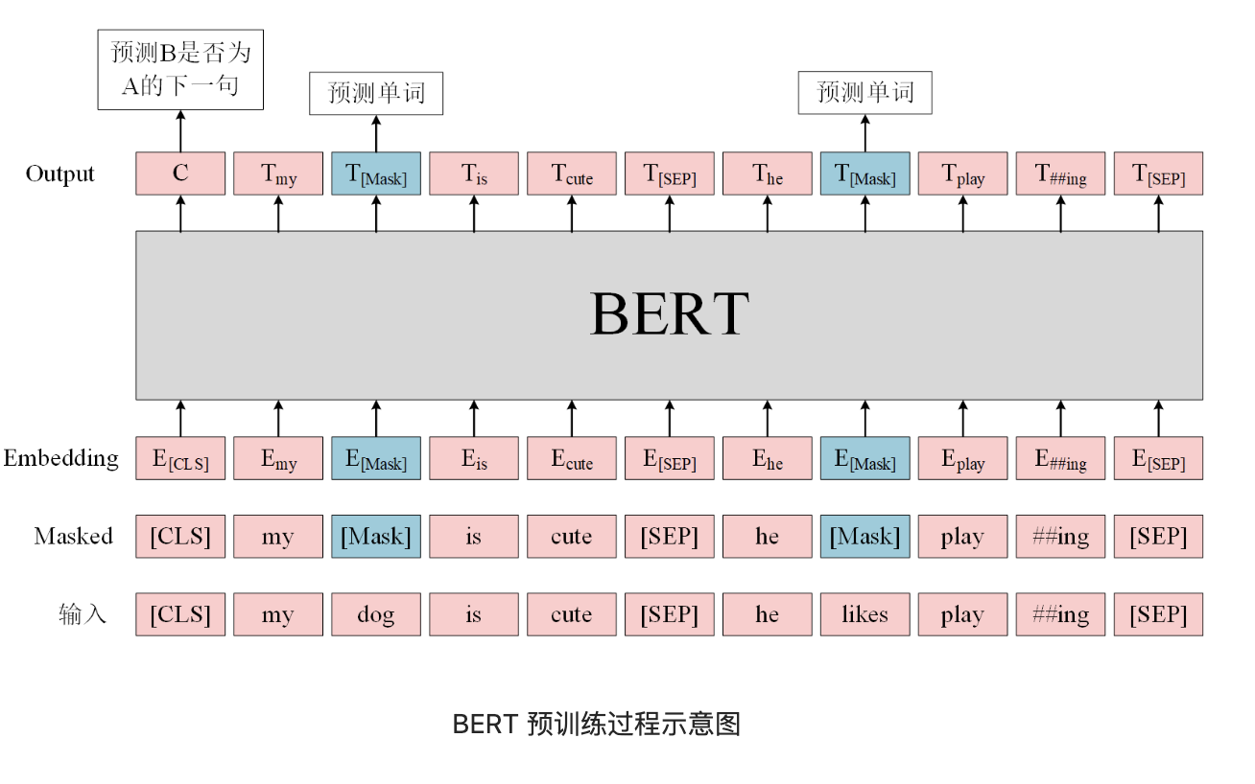

Slide 16
输入序列的构成:
A.Token Embedding: WordPiece分词,映射到30000的词表
B.Special Token:
[CLS]用于分类任务的序列表示
[SEP]用于分隔句子对
C.Learned Segment Embedding: 区分句子A和句子B
D.Positional Embedding: 编码Token的位置信息
输入Embedding的计算:
每个Token的输入Embedding是Token Embedding、Segment Embedding和Positional Embedding三者之和
2、BERT的输入表示
输入表示的目标:
A.能够灵活表示单个句子或句子对
B.为各种下游任务提供统一的输入格式

Slide 17
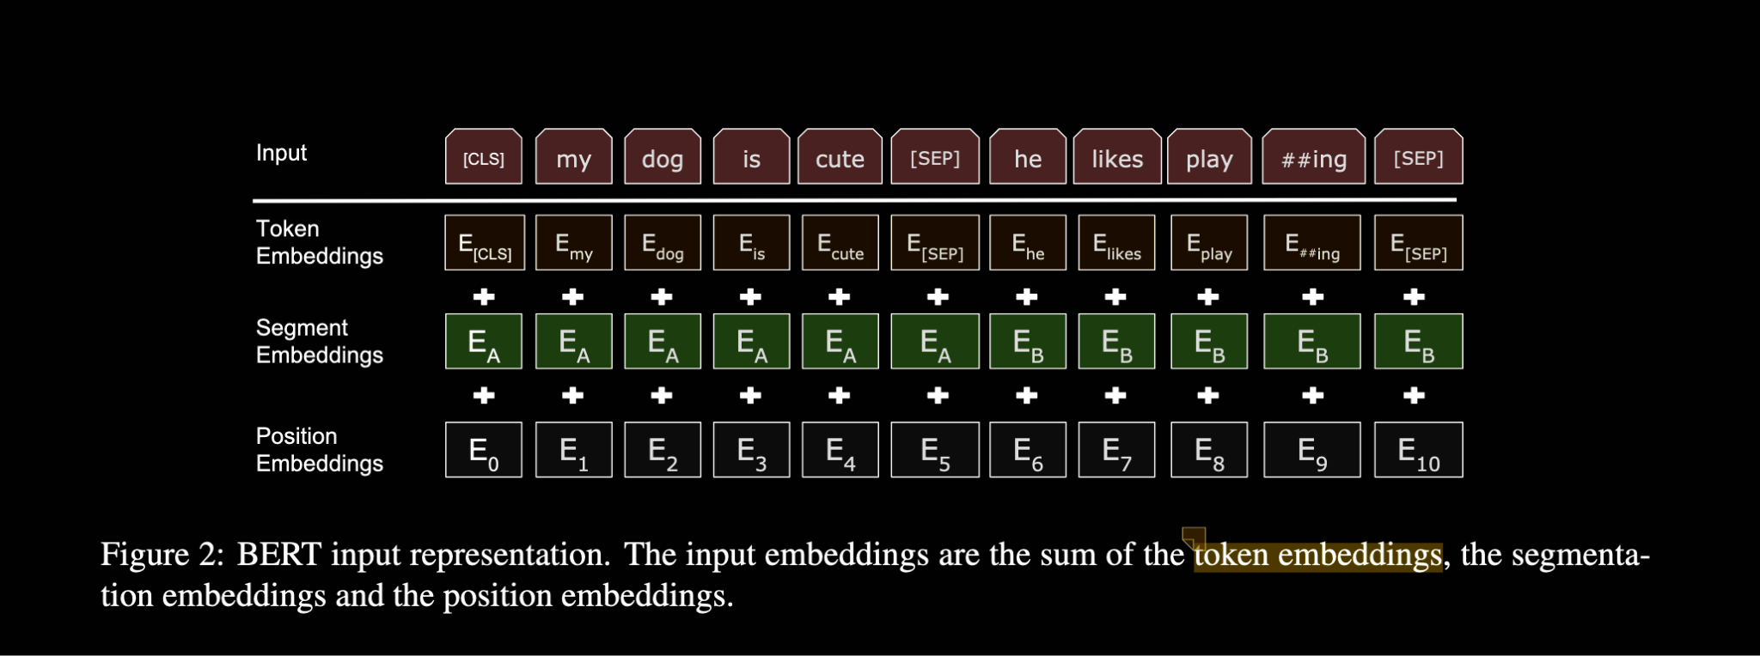
对每个词元进入BERT的向量表示=词元本身的Embedding+在哪个句子的Embedding+位置的Embedding

Slide 18
微调BERT
1.自注意力机制的应用：BERT通过自注意力机制统一了文本对的编码和双向交叉注意力。
2.输入设计：句子A和句子B在微调时分别适应不同任务（复述、蕴涵、问答等）。
3.输出方式：使用[CLS]表示进行分类任务，token级表示用于序列标注或问答任务。
4.计算成本：微调成本较低，单个Cloud TPU在一小时内可完成。

Slide 19
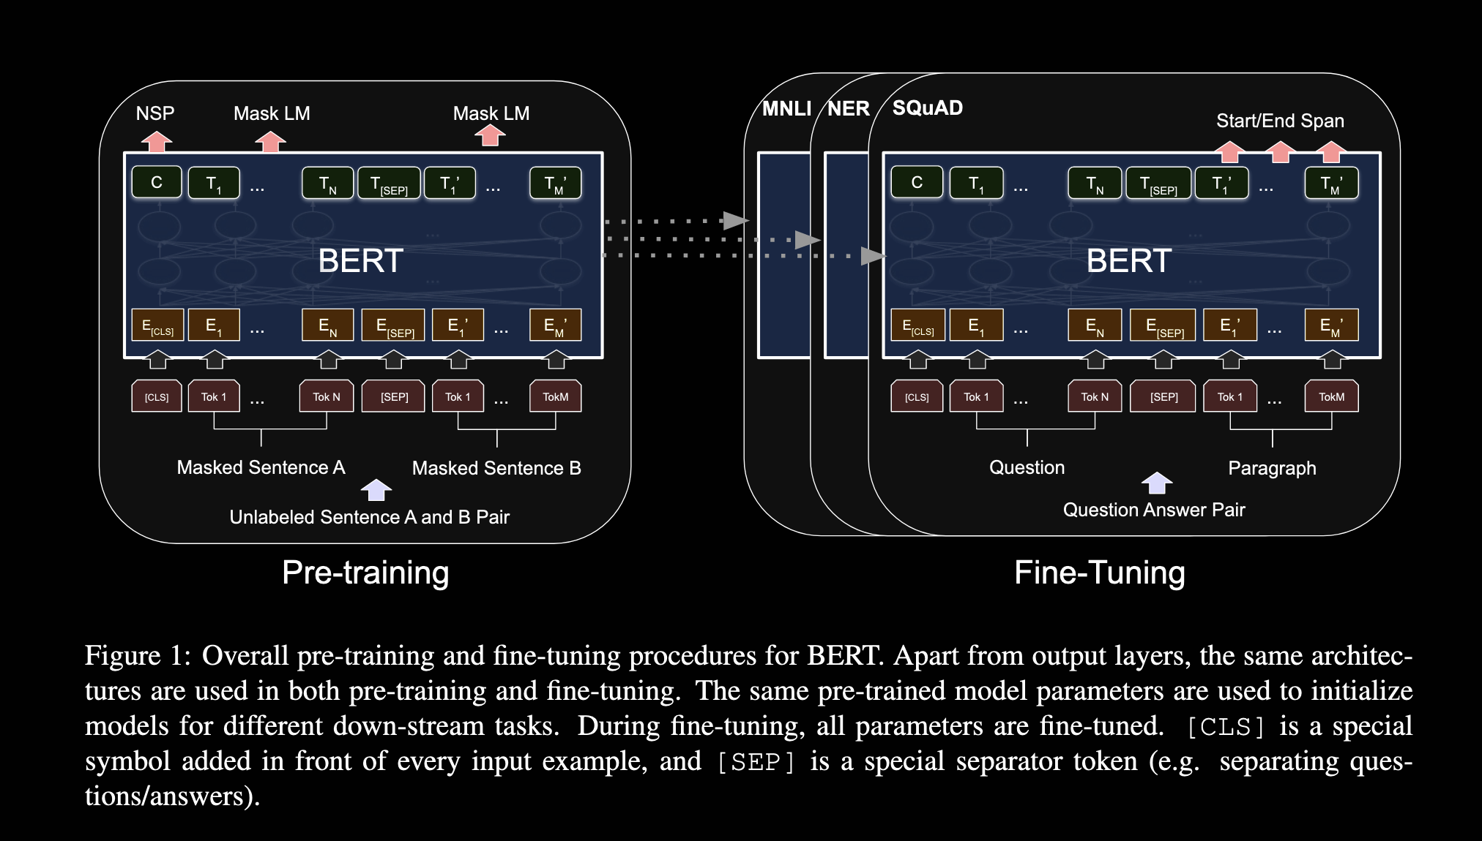
BERT的预训练和微调

Slide 20
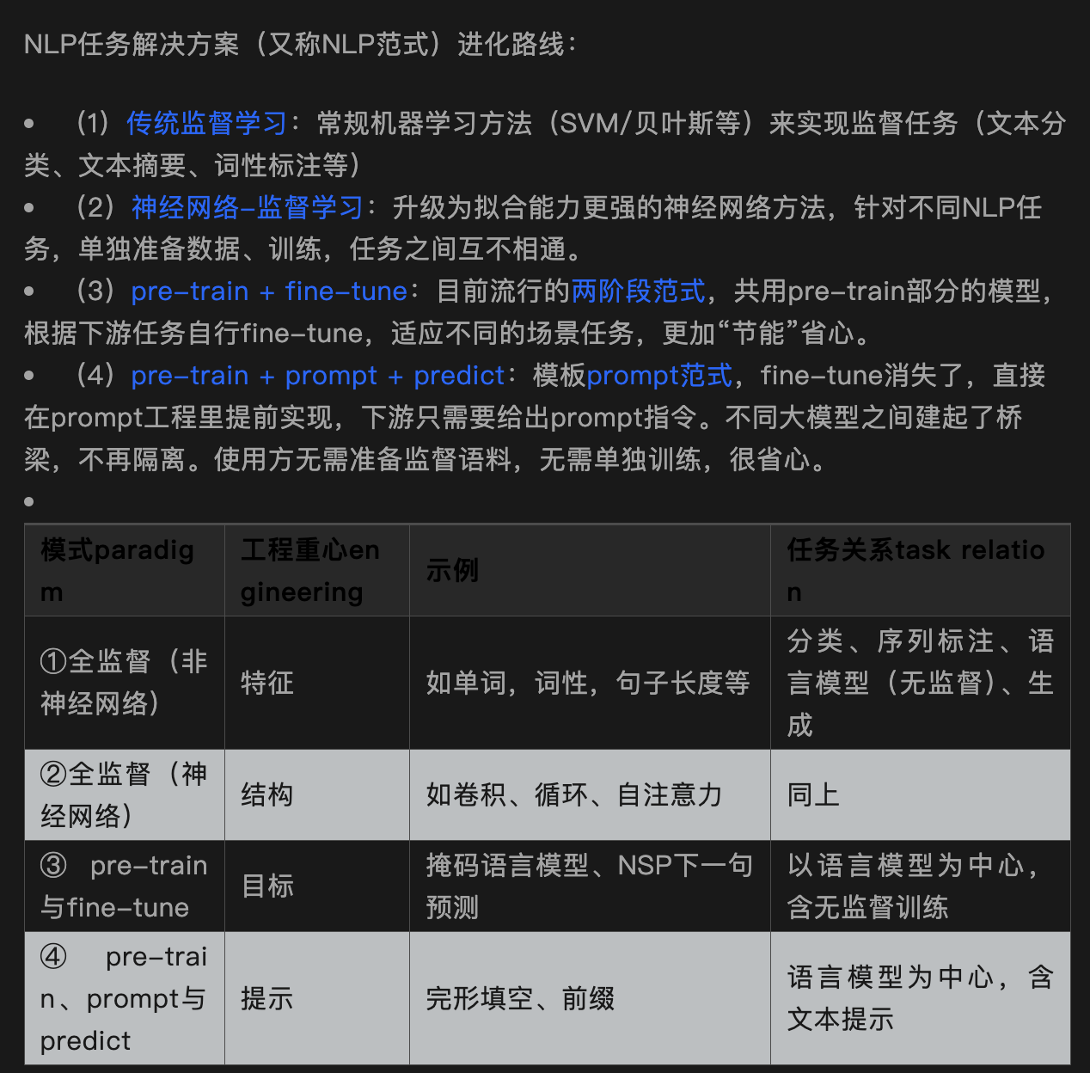
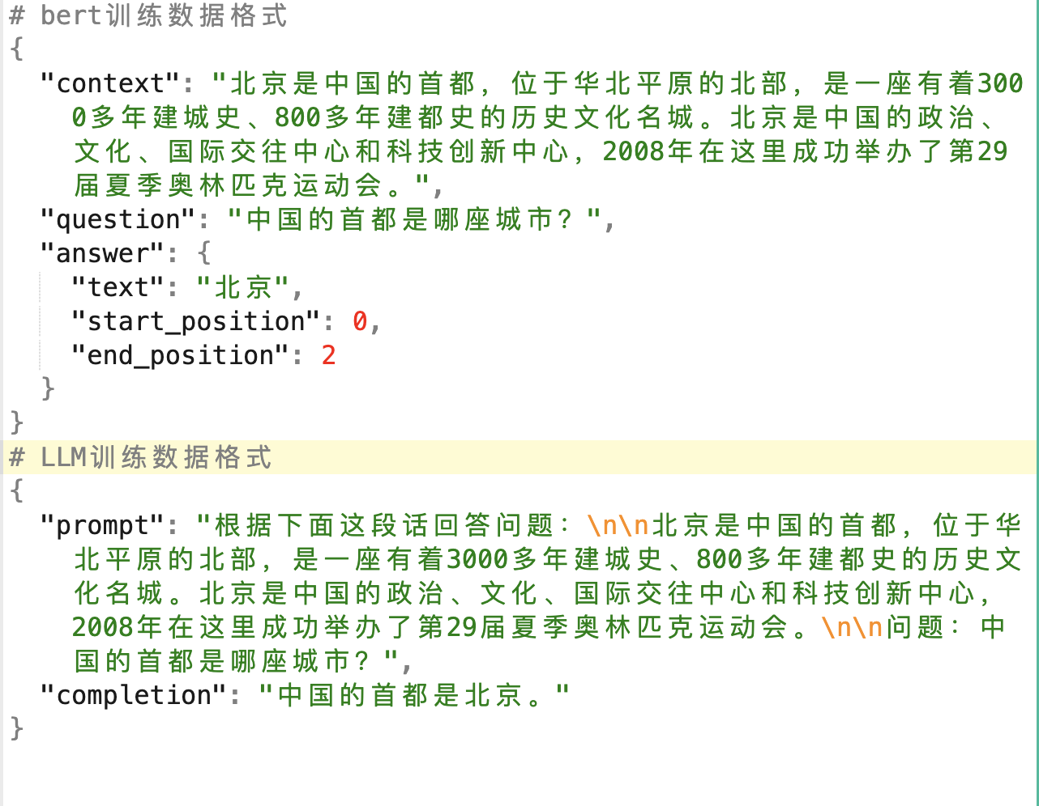
NLP范式进化路线

Slide 21
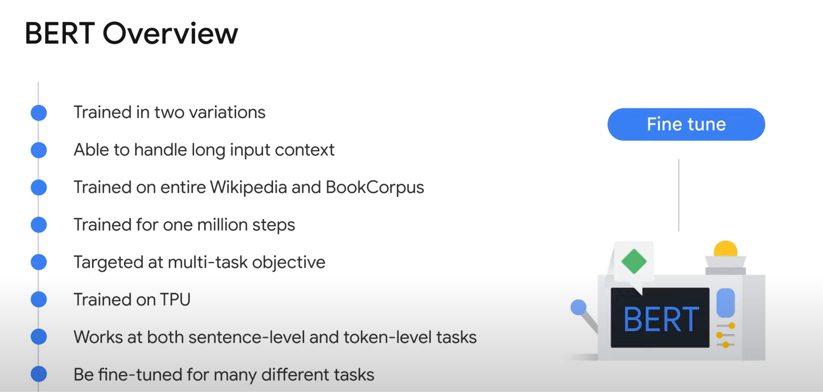
BERT概览

Slide 22
2.6 实验
对每个下游任务构造输入、输出。
GLUE：包含多个数据集，句子层面的任务
SQuAD：一段话，问一个问题，把答案找出来，找出答案对应的小的片段。
SWAG：判断两个句子之间的关系

Slide 23
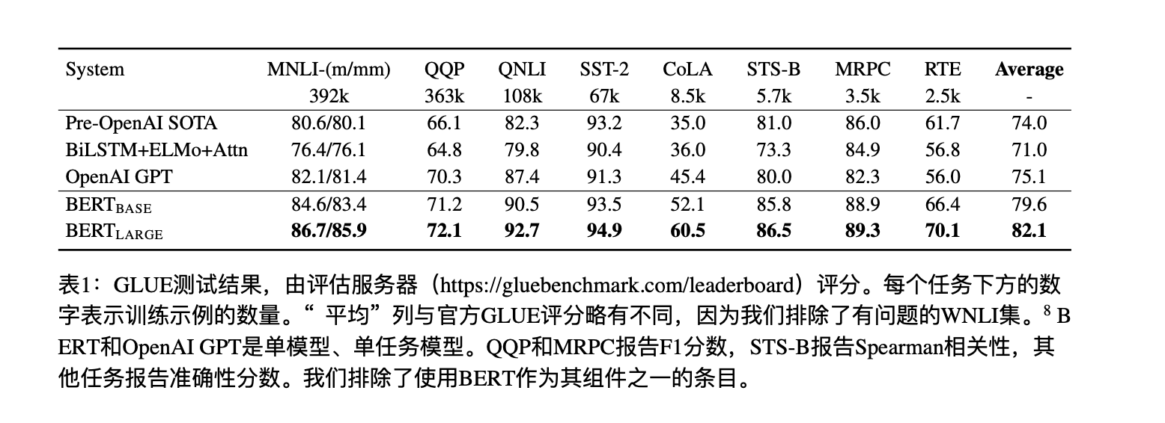
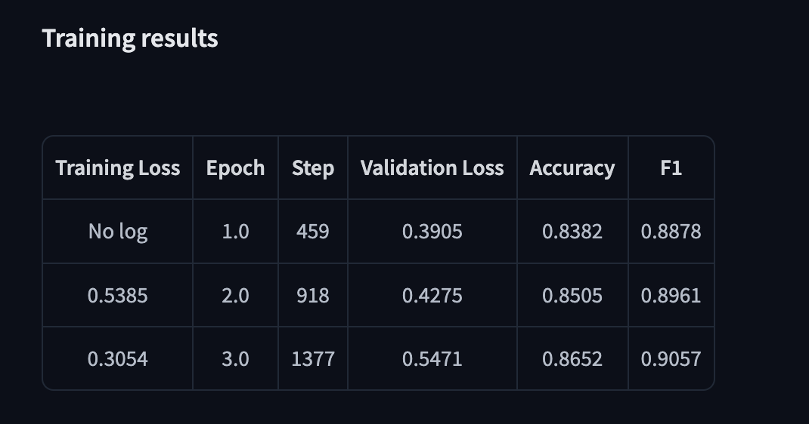
GLUE测试效果

Slide 24
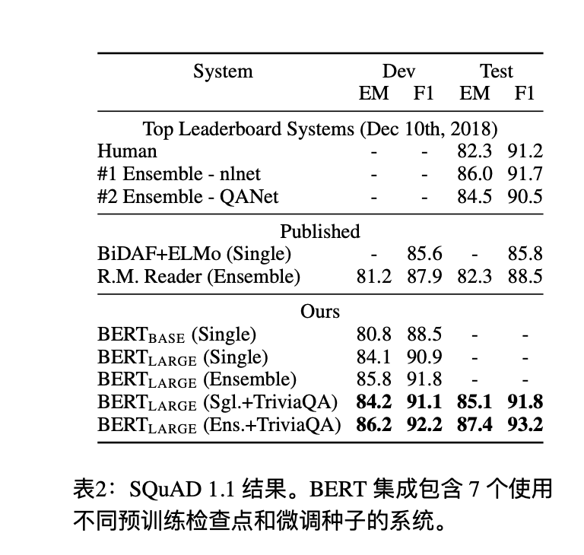
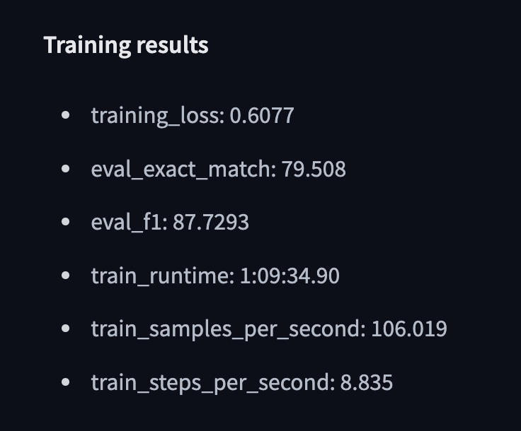
SQuAD 1.1数据集测试效果

Slide 25
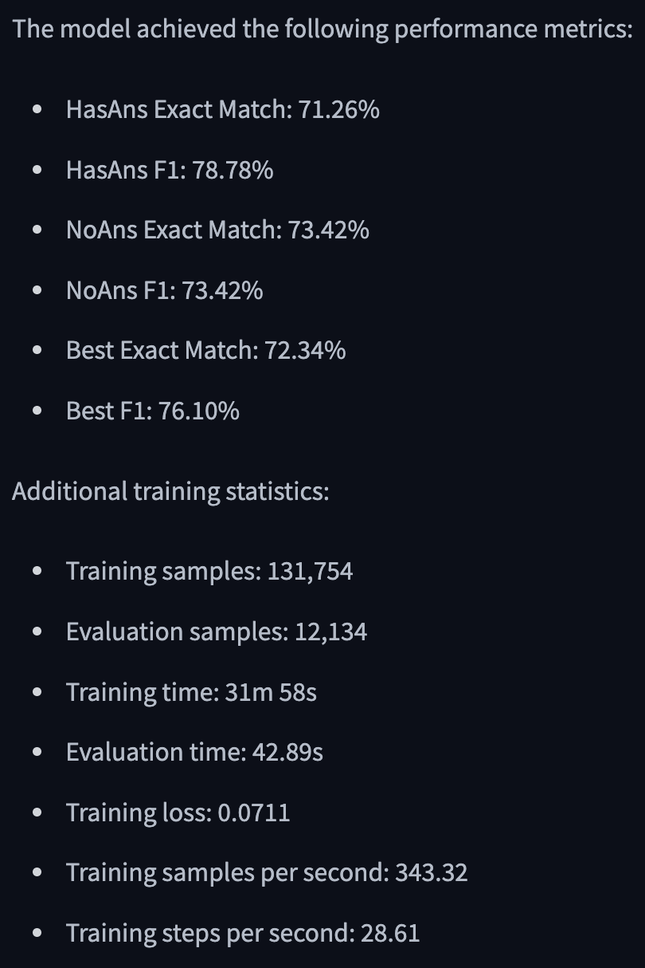
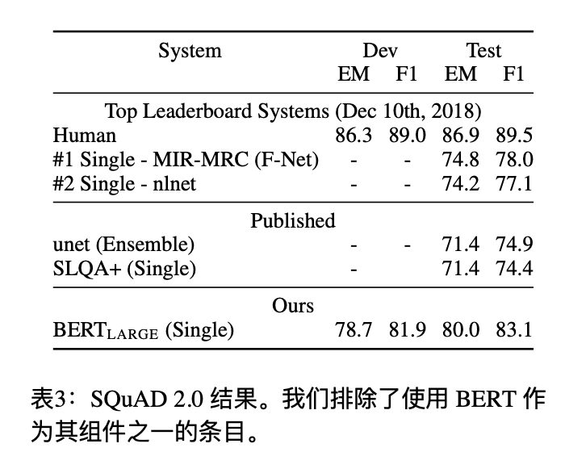
SQuAD 2.0数据集测试效果

Slide 26
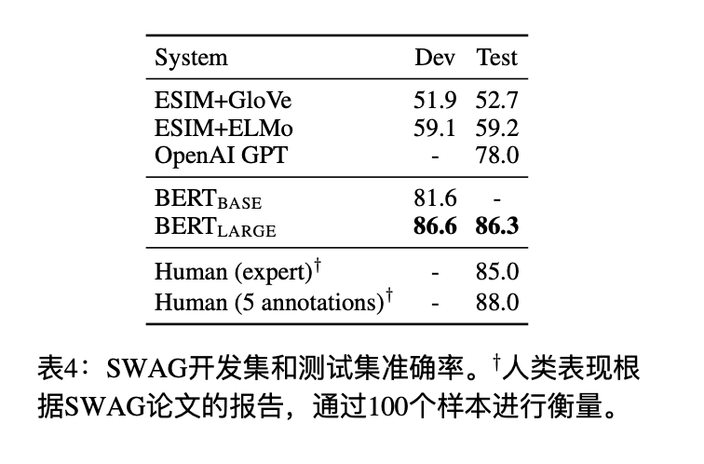
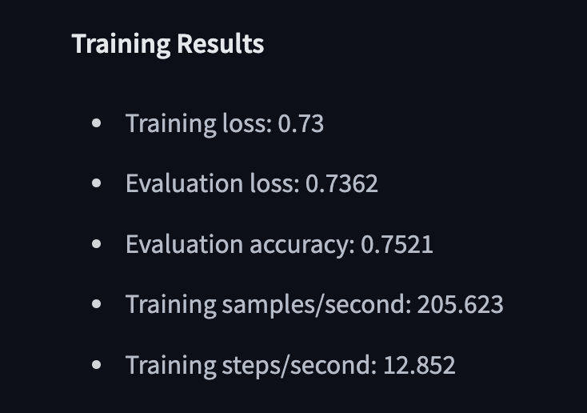
SWAG数据集测试效果

Slide 27
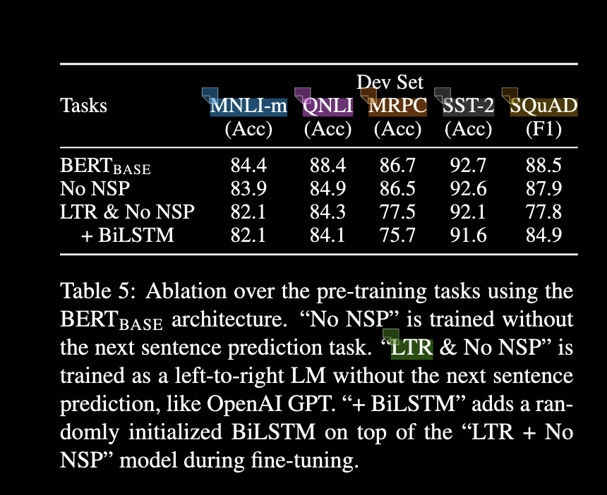
2.7 消融研究
1、去掉任何一下NSP、MLM，对于效果都会打折。
2、模型越大，效果越好。
3、如果不用BERT做微调，将BERT的特征作为静态特征输入，效果没有微调那么好，用BERT的话，你应该用微调。

Slide 28
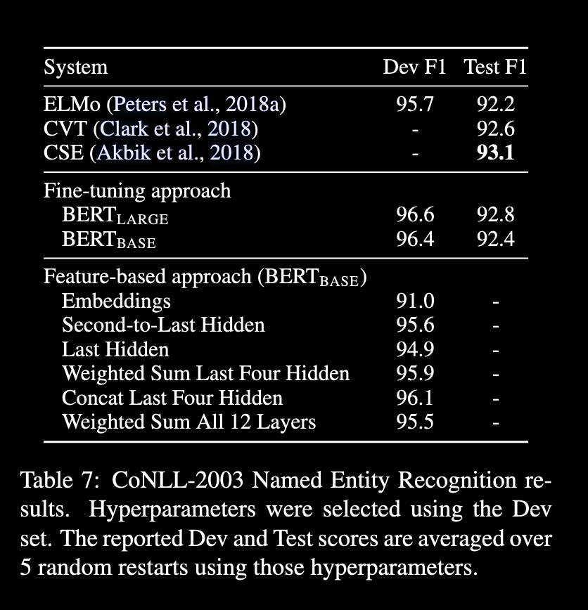
BERT在命名实体识别任务上的特征提取方法和微调方法对比

Slide 29
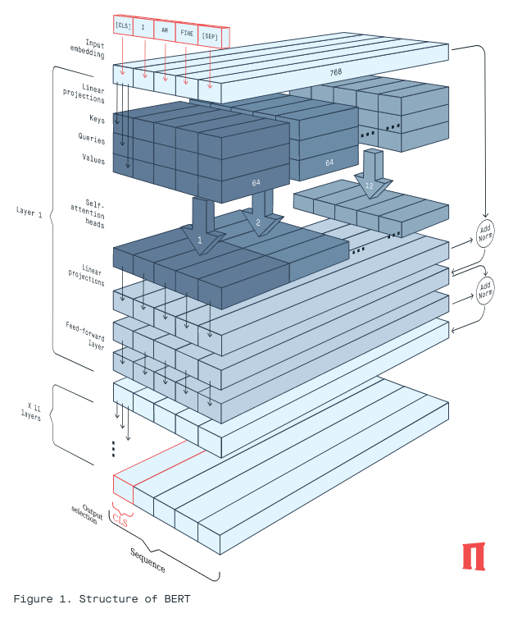

Slide 30
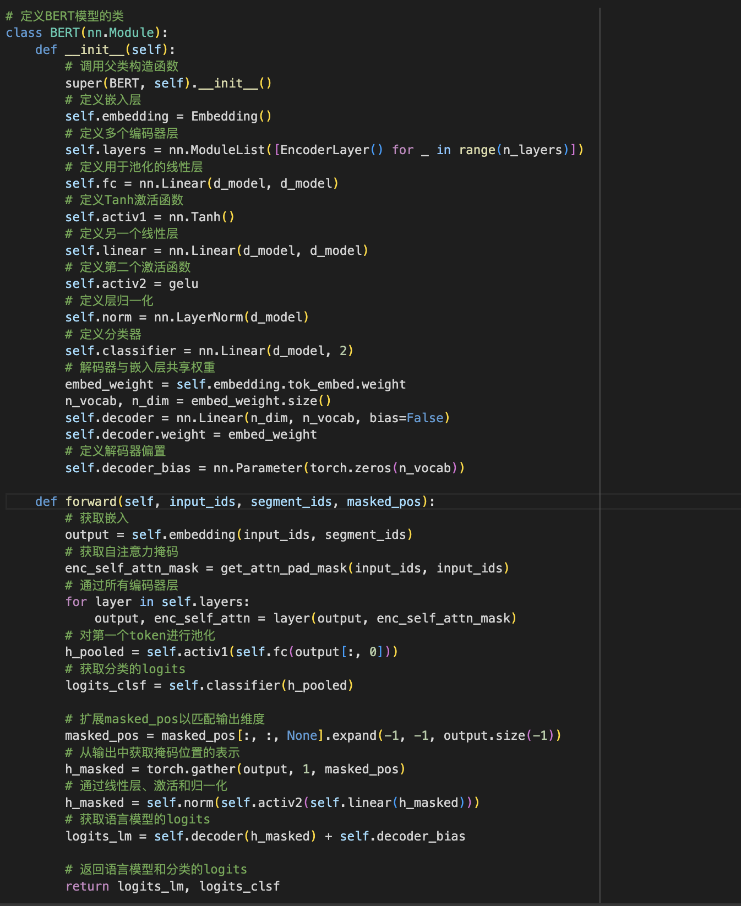
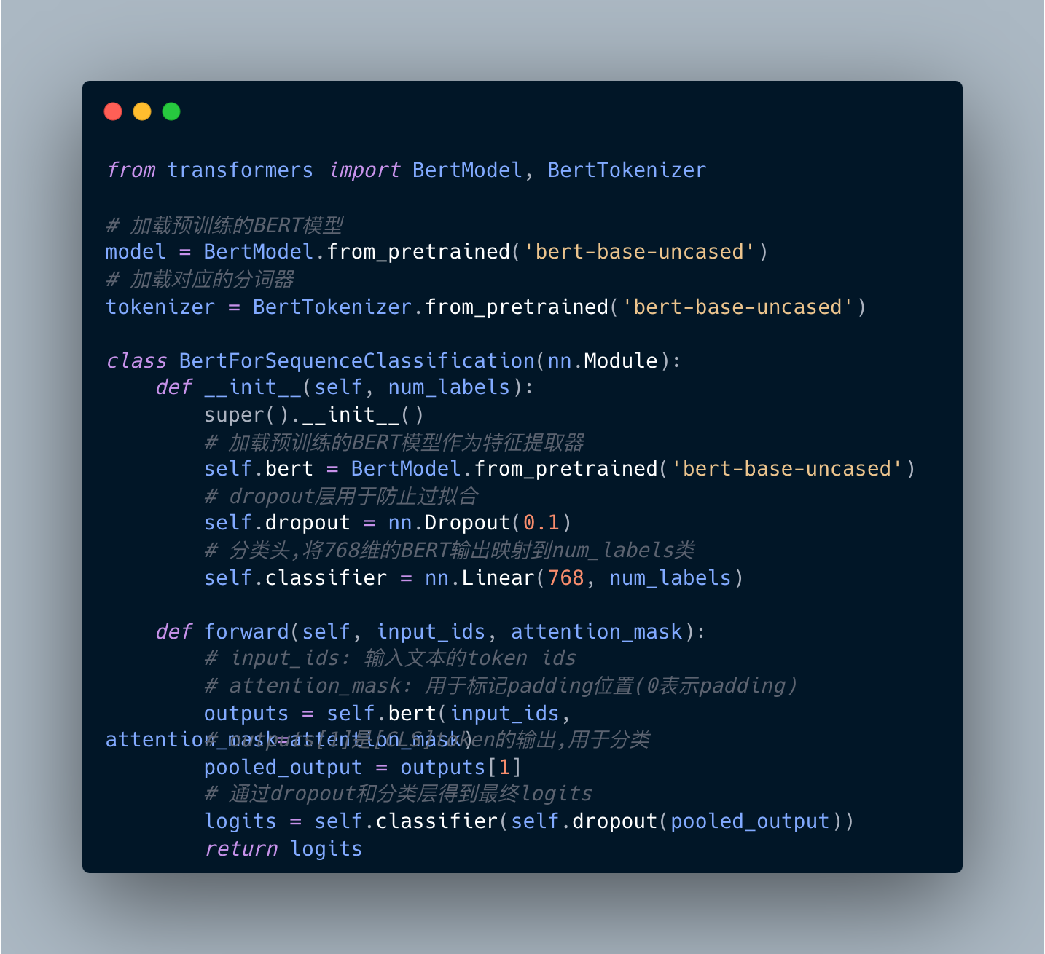
3、核心代码复现

Slide 31
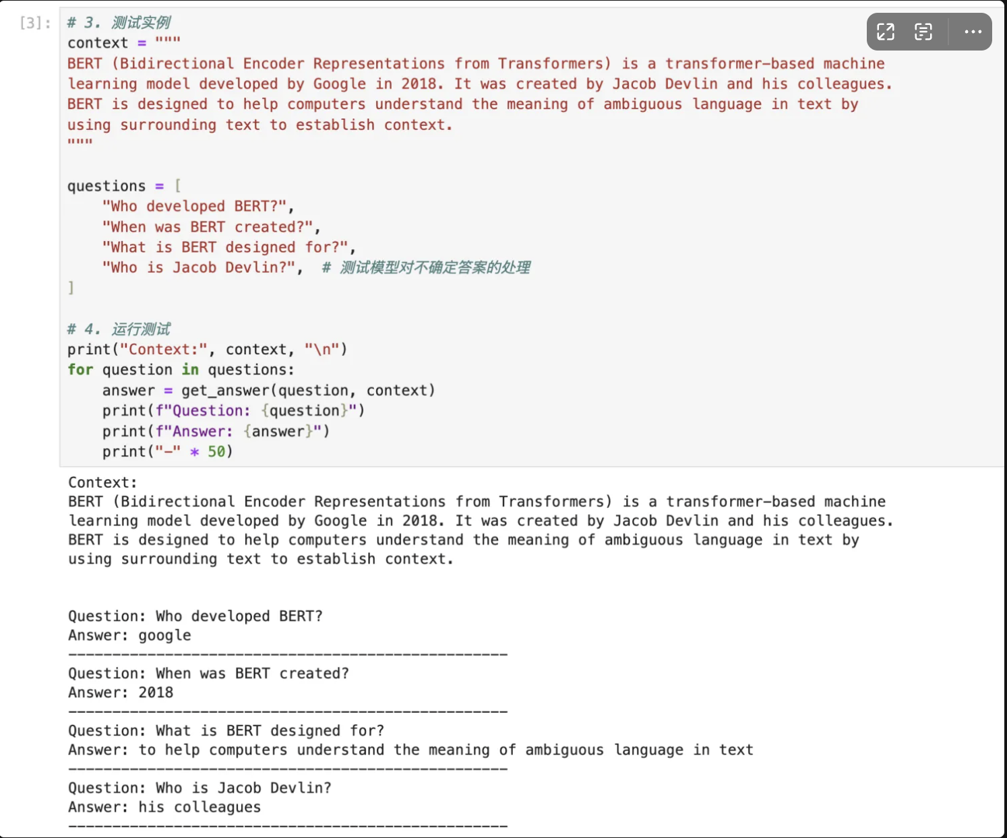
微调BERT模型，用于问答
1、用SQuAD 1.1数据集微调BERT-base-uncased

Slide 32
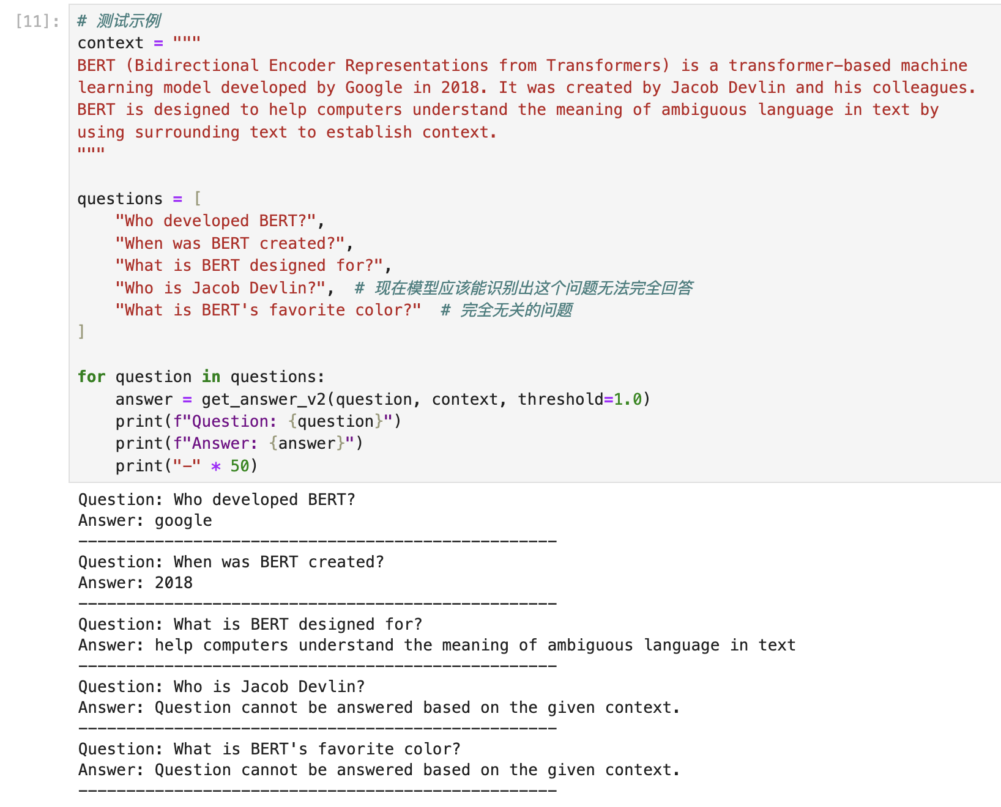
微调BERT模型，用于问答
1、用SQuAD 2.0数据集微调BERT-base-uncased

Slide 33
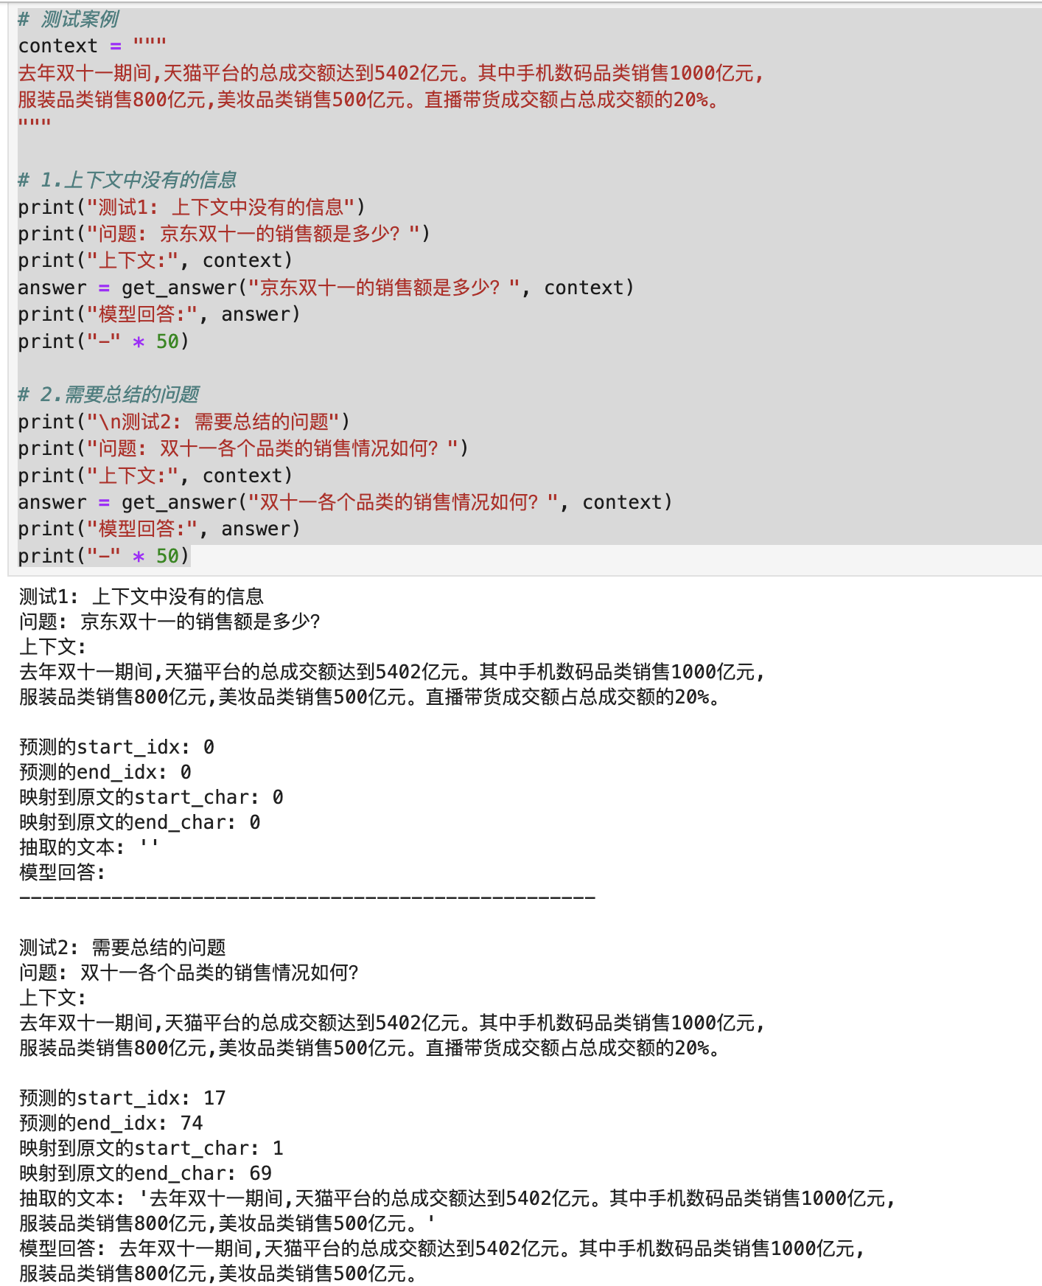
微调BERT模型，用于问答
1、用CMRC2018数据集微调BERT-base-chinese

Slide 34
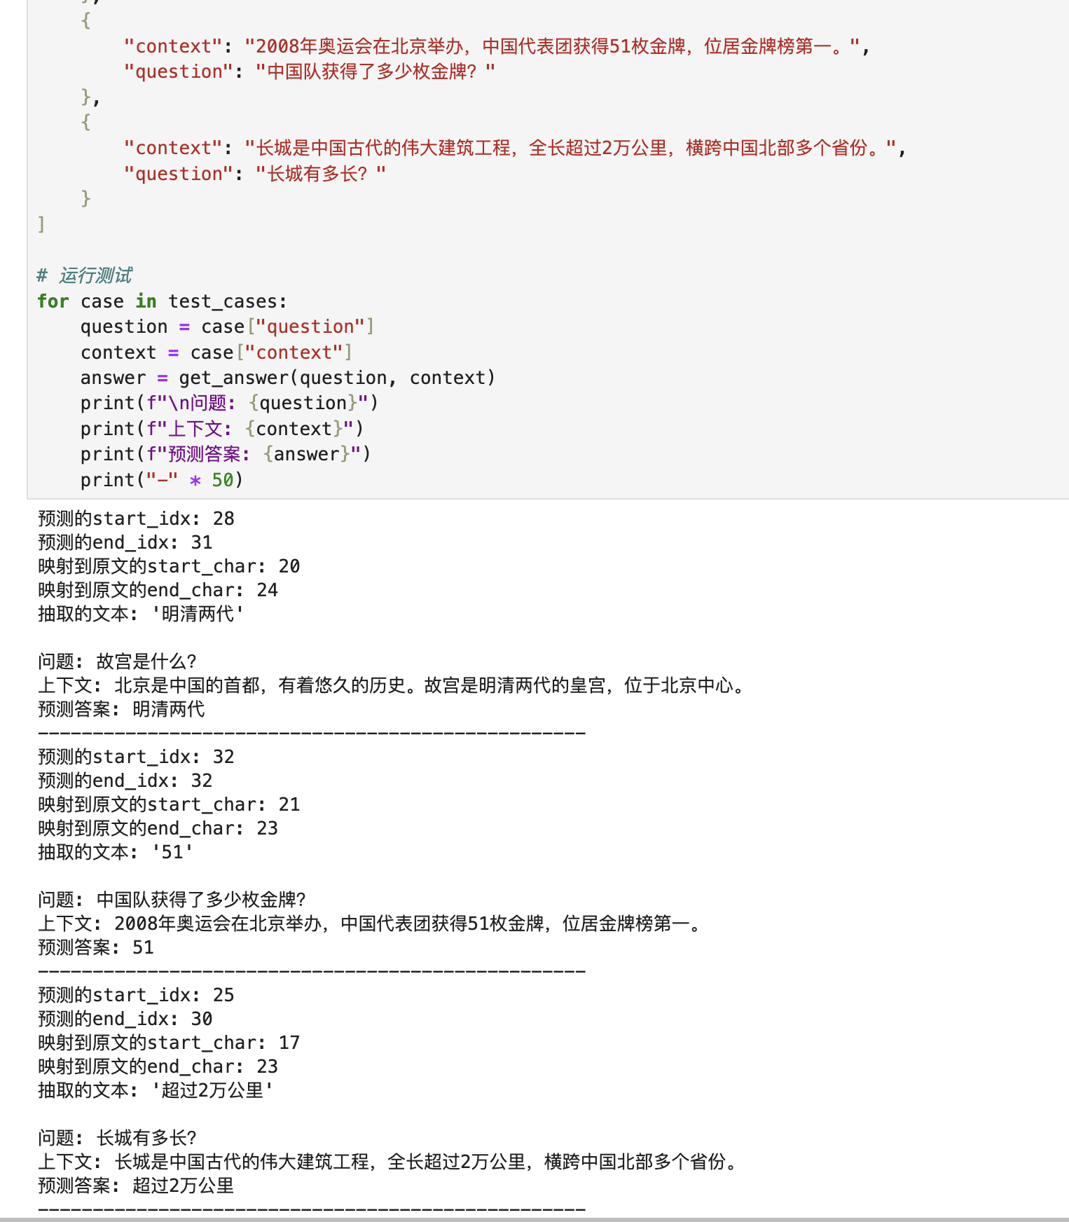
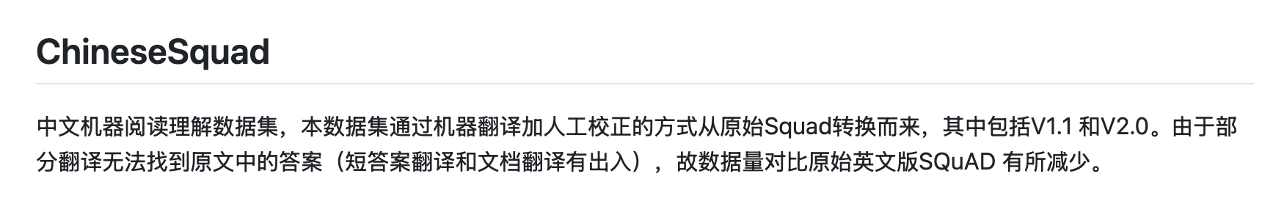
微调BERT模型，用于问答
1、用Chinese-SQuAD2.0数据集微调BERT-base-chinese

Slide 35
4、BERT的创新点、影响、应用
创新点
1、双向性
2、预训练任务设计
3、统一的模型架构
影响：
1、当时在11项NLP任务上取得SOTA结果
2、架构创新
应用：
分类任务、序列标注、问答系统等

Slide 36
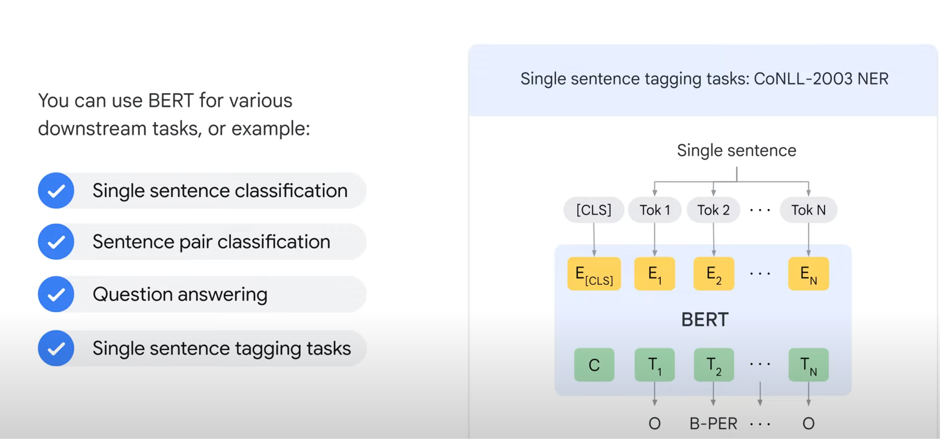
BERT的应用

Slide 37
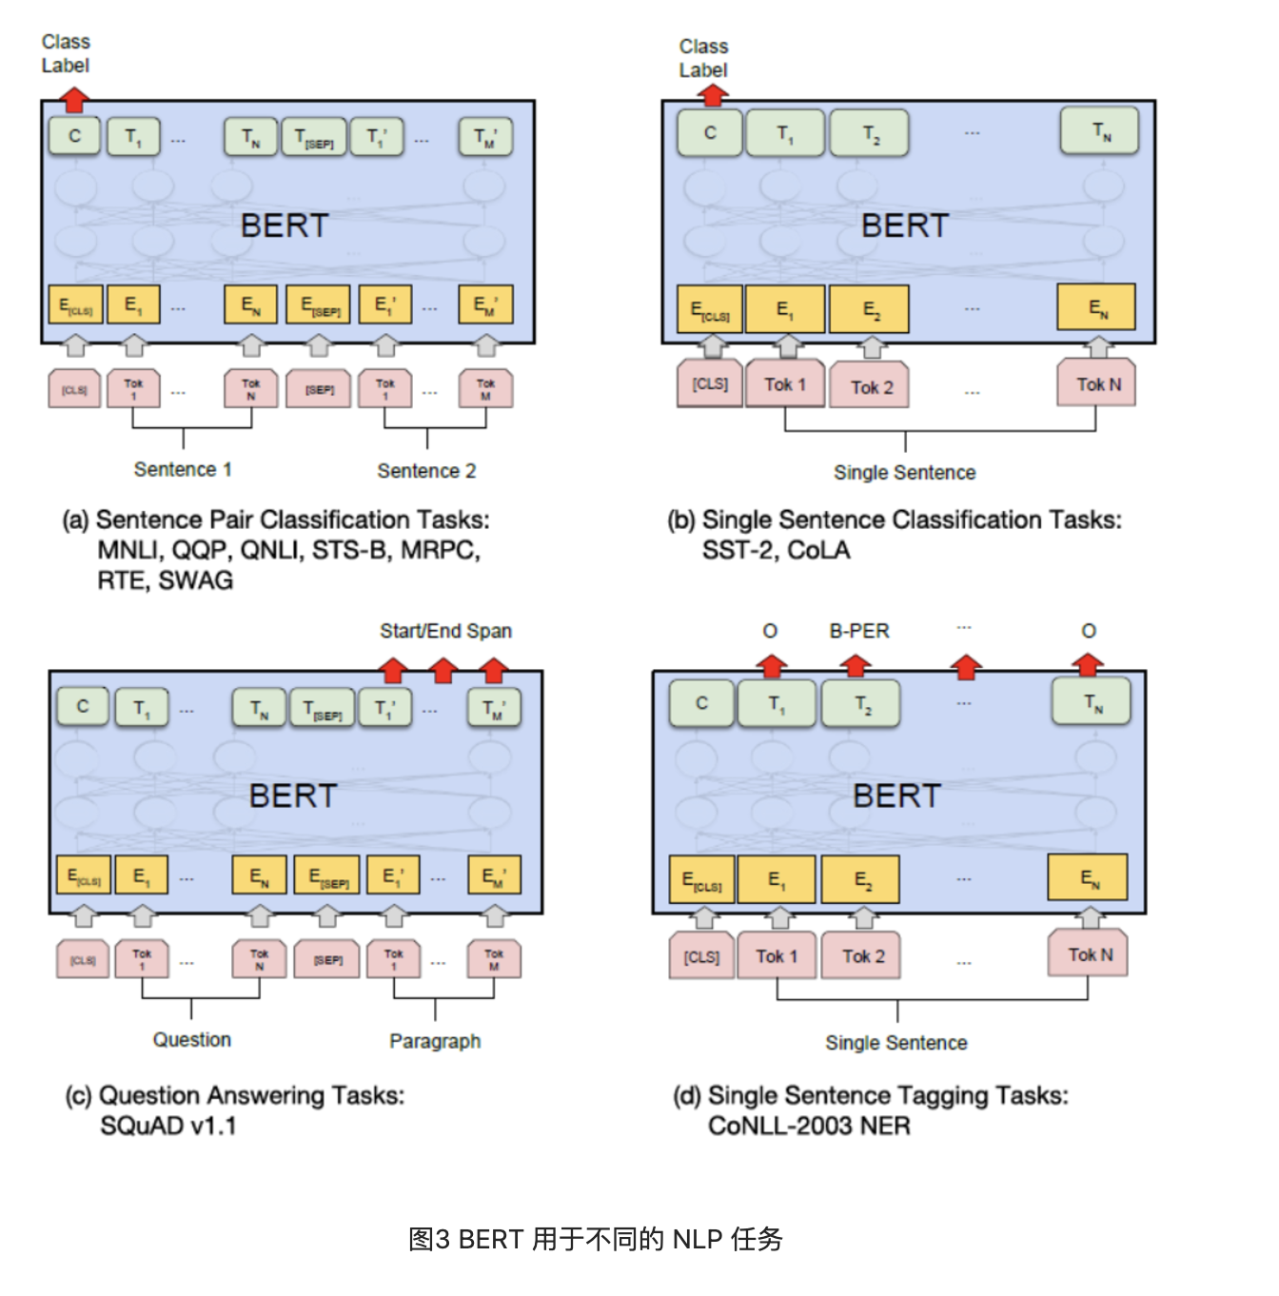

Slide 38
5、BERT局限性
1、计算复杂度和资源需求
2、输入长度限制
3、预训练和微调不一致性
4、架构约束

Slide 39
6、BERT的后续发展
1、变体
a.RoBERTa via: https://arxiv.org/abs/1907.11692
优化了预训练方案等设置。
b.DistilBERT via: https://arxiv.org/abs/1910.01108
BERT的轻量版本。
c.ALBERT via: https://arxiv.org/abs/1909.11942
通过减少参数数量和改进预训练任务来提高 BERT 的效率和性能。
d.SentenceBERT via: https://arxiv.org/abs/1908.10084
生成句子级别的Embedding。

Slide 40
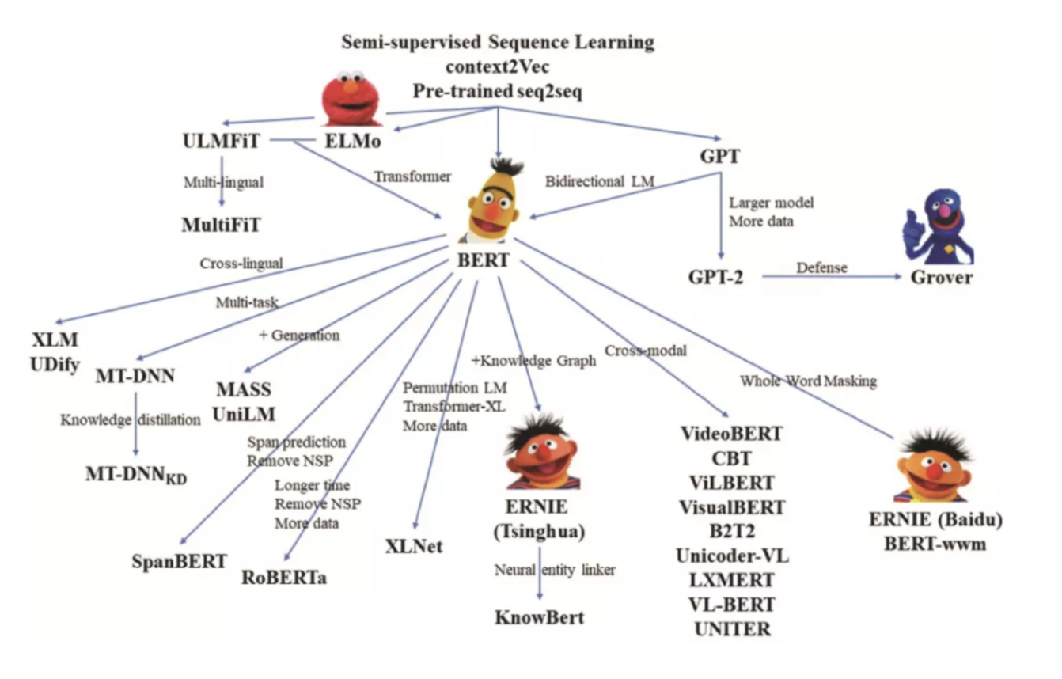
xxx-BERT模型种类丰富。

Slide 41
7、思考题
大家可以使用下面题目看一下自己有没有真的掌握BERT模型。
1、BERT分为哪两种任务，各自的作用是什么？
2、在计算MLM预训练任务的损失函数的时候，参与计算的Tokens有哪些？是全部的15%的词汇还是15%词汇中真正被Mask的那些tokens？
3、在实现损失函数的时候，怎么确保没有被 Mask 的函数不参与到损失计算中去？
4、BERT的三个Embedding为什么直接相加
5、BERT的优缺点分别是什么？
6、你知道有哪些针对BERT的缺点做优化的模型？
7、BERT怎么用在生成模型中？
8、LLM大行其道的当下，BERT过时了吗？

Slide 42
其余思考题
为啥BERT没有像GPT那样扩展到超大规模？
1、训练效率问题:
BERT的训练非常耗时, 因为它使用掩码语言模型(masked language modeling)
在训练时, 每个序列中只有少量被遮蔽的标记(tokens)会产生训练信号
这意味着大部分输入数据并不能直接贡献于模型的学习
2、与GPT的对比:
GPT这样的传统生成式语言模型可以从序列中的每个标记获得训练信号
这使得GPT的训练效率要高得多, 因为每个输入token都在参与学习
3、成本影响:
由于BERT需要处理更多的标记才能达到与GPT相同的学习效果
这意味着训练一个与大型GPT模型相当规模的BERT模型需要付出数倍的计算资源
即使对于大公司来说, 这样的训练成本也是难以承受的

Slide 43
8、总结与归纳
BERT是近年来NLP领域最重要的突破之一。
它通过引入MLM和NSP两种预训练任务,率先实现了基于Transformer的真正双向语言表征学习。同时,BERT提出了"预训练-微调"的两阶段迁移学习范式,使得下游任务可以用相同的网络架构实现端到端训练,极大简化了模型开发流程。
BERT的理论创新主要体现在:双向建模能力、统一框架适配能力、预训练-微调范式的推广。实践影响主要体现在:刷新11项NLP任务SOTA、催生大量后续预训练模型、推动工业界广泛应用落地。
当然,BERT也存在一些局限性,如预训练代价大等。后续工作如RoBERTa、ALBERT等从不同角度对BERT进行了改进和扩展。
BERT并没有过时，目前大多在在很底层的地方发挥基础作用。

Slide 44
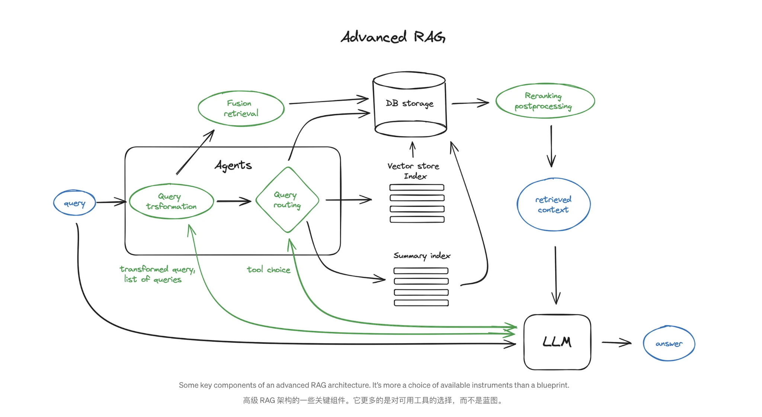
BERT和智能问答方向结合的思考
1、BERT在抽取式问答方面可以应用。但有很多局限性。
2、问答的新范式：LLM+RAG
结合LLM和语义检索的优势，利用外部知识提升LLM知识能力。
LLM+RAG里面，文本嵌入(Embedding)的底层用到BERT模型。Reranker底层也用到了BERT模型。
高级RAG

